Slide 1

„Segítsünk magunkon”
A digitális tanügyi dokumentáció gyakorlati megvalósulásának tapasztalatai
Pálinkásné Garasos Melinda
Kisvárdai Egyesített Óvoda intézményvezető
mesterpedagógus – szaktanácsadó
/ Nyíregyházi POK/

Slide 2
"Nincs semmi amit nehezebb véghez vinni, mint a dolgok új rendjének a kezdeményezését, mert mindazok akik a régi rendből előnyökhöz jutottak az újnak ellenségei.
Akik az új rendből előnyökre számíthatnának csak langyos támogatók lesznek.
A reformernek mindig ellenségei vannak"
Machiavelli

Slide 3


Miért ???
Megnövekedett adminisztrációs terhek
Gyermeki fejlődés nyomonkövető rendszer egységesítése
Informatikai lehetőségek növekedése
A rendszer célja: Adminisztrációs terhek csökkentése, egységes, minden igényt kielégítő, a jogszabályi kereteknek megfelelő rendszer alkalmazása.
Notes:
Mint mindenki ismeretes, az utóbbi pár évben mindent is dokumentálunk. Egyáltalán nem mindegy, hogy mit és hogyan, mennyire hatékonyan. Sokszor, csak a fióknak. Ezért én intézményvezetőként a hatékonyságra, az egymásra épülésre helyezném a hangsúlyt, mint azt a szakmai kompetenciák és a különböző szakmai ellenőrzések is prioritásként kezelik. Ezt majd még a későbbiekben is említeni fogom.

Slide 4

A kezdet
2018. június - nevelési értekezlet
TELJES NEVELŐTESTÜLETI TÁMOGATÁS
EFOP-3.2.1-15-2016-00001 Tehetségek Magyarországa – MATEHETSZ – támogatás - beszámoló
Kezdeti nehézségek
Folyamatosan fejlődő rendszer kínálat, melyben mi magunk, az érintettek tehetünk javaslatot
Informatikai eszközpark bővítése
Notes:
A MATEHETSZ pilot programjában, volt szerencsém képzőként is részt venni, a rendszer bemutatása során. A pályázathoz kapcsolódó intézmények pedagógusait, több turnusban fogadtuk és ismertettük meg őket a rendszer használatával. Sokan éltek annak a lehetőségével, hogy bár a pályázat a képesség mérés értékelési rendszer használatát és dokumentálását kérte, kipróbálták és használták az egész rendszert. /köszönet a fejlesztőknek, hogy rendelkezésre bocsájtották/ Úgy gondolom, sokan maradtak ezek után felhasználók. A támogatáson túl, jó alkalom volt arra, hogy a rendszer használatot készségszinten elsajátítsuk. Egymást segítve, kisebb nagyobb nehézségek mellett, mára már az idősebb kollégák IKT kompetenciája is kiválóra fejlődött. Itt szeretném megköszönni Barnának, hogy mindig rendelkezésre áll, legyen az rendszerprobléma, vagy egy új ötlet, mellyel bővíthető a rendszer.

Slide 5
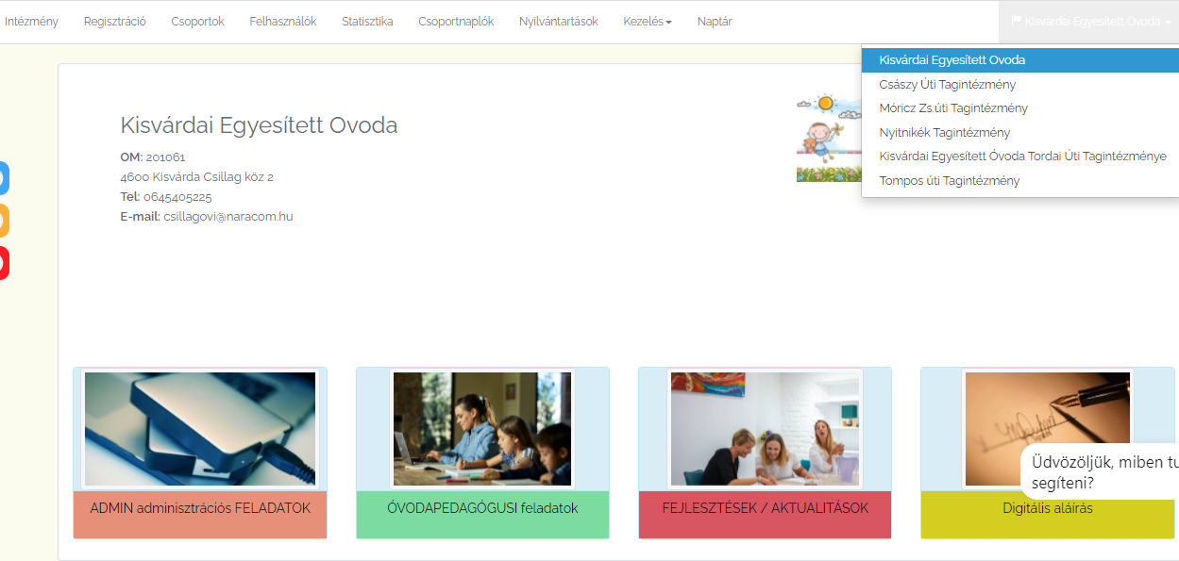
Folytatás és tapasztalatok vezetői szemmel /IS/
Az intézményvezető bármikor megtekintheti az óvodai csoportok dokumentációit. Munkájukról a személyes találkozást megelőzően tájékozódhat!
A dokumentumok ellenőrzéséhez nem szükséges bekérni a nyomtatványokat.
A fenntarthatóság jegyében, csak azt nyomtatjuk, amit szükséges.
Bármikor segítségére lehet óvodapedagógusainak
Notes:
Mindent mentünk. Mindenki a saját csoportjáét, majd a tagintézményét, és ezt egyben a központi óvodában, külső adathordozóra. Ezt a rendszer adta digitális aláírás is lehetővé teszi. Mondanom sem kell, hogy a dokumentumellőrzés képletesen a fotelből történik…

Slide 6
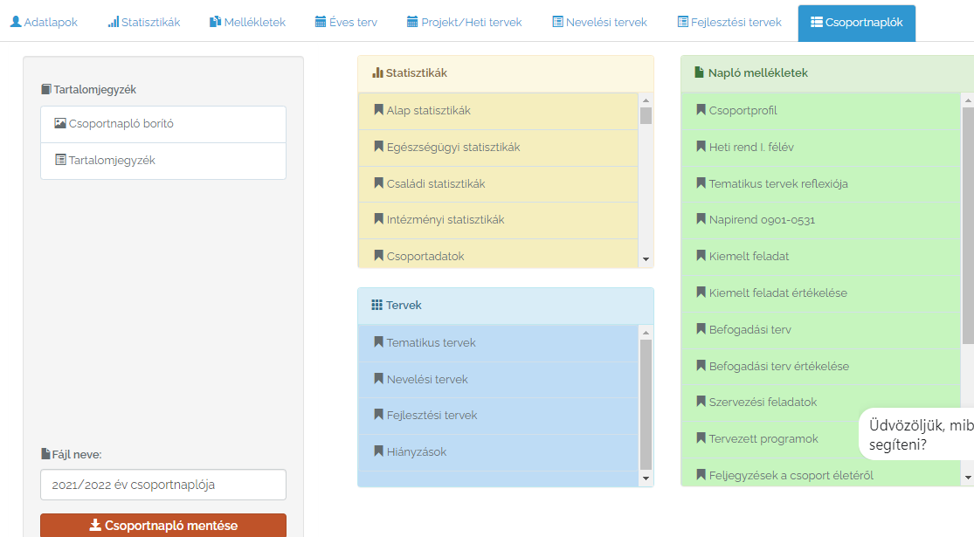
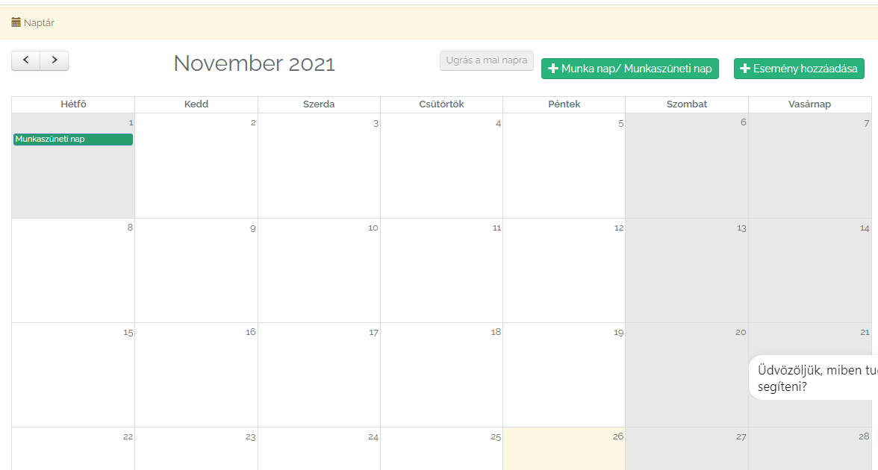
Intézményi szabályozás
A csoportnapló tartalmaz egy Tervező linket, mely a csoportnapló végleges kialakítását szolgálja
A naptár funkció, intézményi szinten tartalmazza a nevelés nélküli illetve különböző projektnapokat
Notes:
Az intézményvezető év elején, ha megtervezi a dokumentumrendszert / csoportnapló/ akkor az idő előrehaladtával, százalékosan is jelzi, hogy ki milyen arányban van kész a dokumentumokkal. Mi 3 nagy halmazt mentünk. Természetesen a csoportnapló a mellékletekkel, a mulasztást-étkezést egyben, és külön a képesség mérést értékelést, mely a gyermeki fejlődés nyomonkövető dokumentációként szolgál.

Slide 7
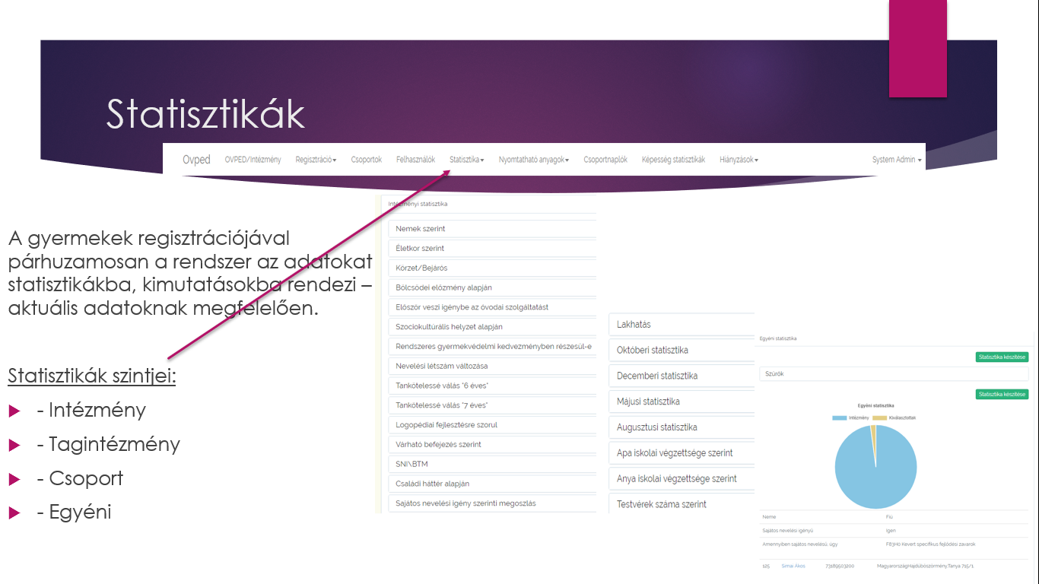
Notes:
Amennyiben a gyermek adatlapja pontosan ki van töltve /de miért ne lenne/ akár a központi statisztikát is kitölthetjük a rendszer segítségével. Alapadatok kitöltéséhez hatalmas segítség, hogy KIR kompatibilis a rendszer. A kijelölt EXEL táblát átemelve beilleszthetőek az alapadatok.

Slide 8
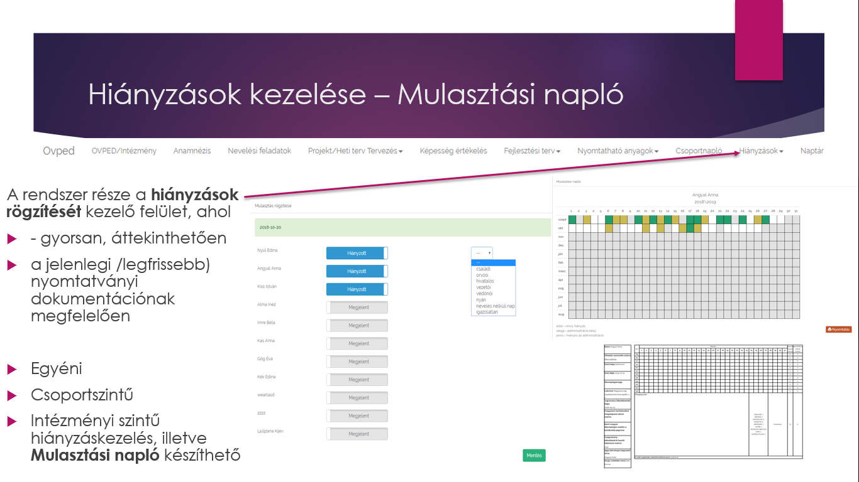
Notes:
Mint azt Barna is említett, MÁK által elfogadott. Kinyomtatva, pecséttel ellátva, a jelenlegi papír alapú nyomtatványnak megfelelő formátum.Itt is hangsúlyoznám az intézményi átláthatóságot, melynek nagy hasznát vettem most az elmúlt járványidőszakban is

Slide 9

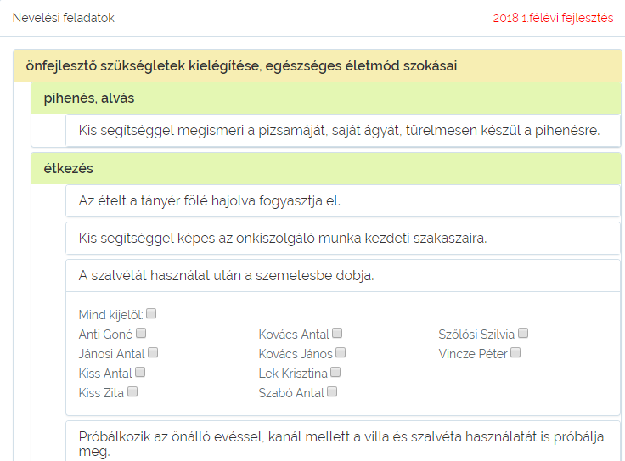
Tervezés - Nevelőmunka
Félévente, az aktuális nevelési feladatokhoz igazodó kérdőívek online kitöltésével, féléves nevelési feladatok értékelése készül el
A rendszer az értékelés alapján összeállítja a következő félév nevelési feladatait tartalmazó dokumentumot, jelölve benne a csoport számára érettségüknek megfelelően aktuális feladatokat, illetve azokat a gyermekeket, akiknek a csoportétól elmaradó, más nevelési feladatai is vannak
Notes:
Az óvodapedagógusok látva az eredményeket, a hiányos területekre odafigyelve fejlesztik a gyermekek adott képességeit, illetve alakítják a csoport szokás és szabályrendszerét.

Slide 10
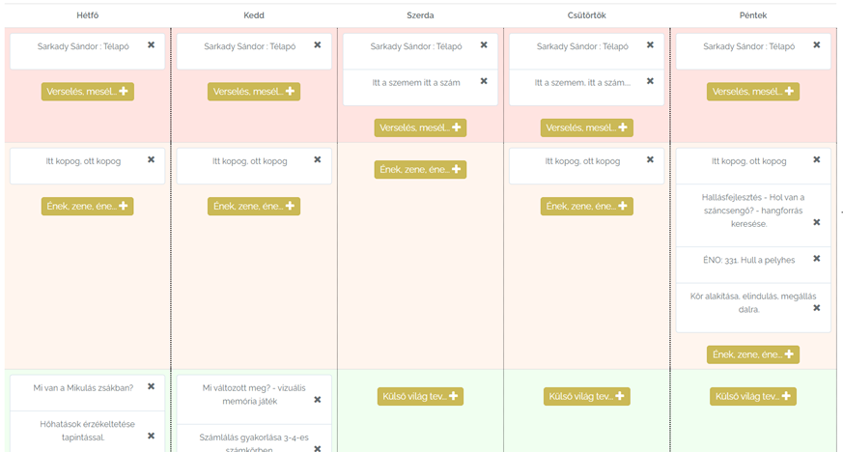
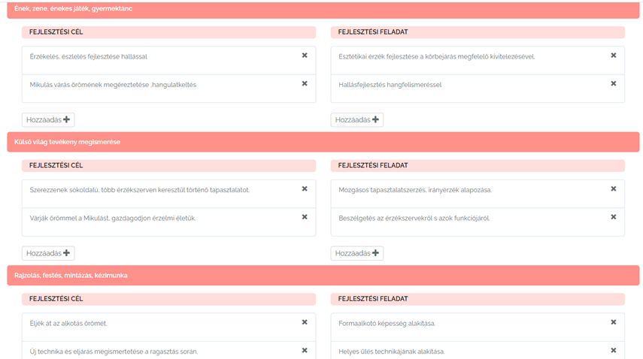
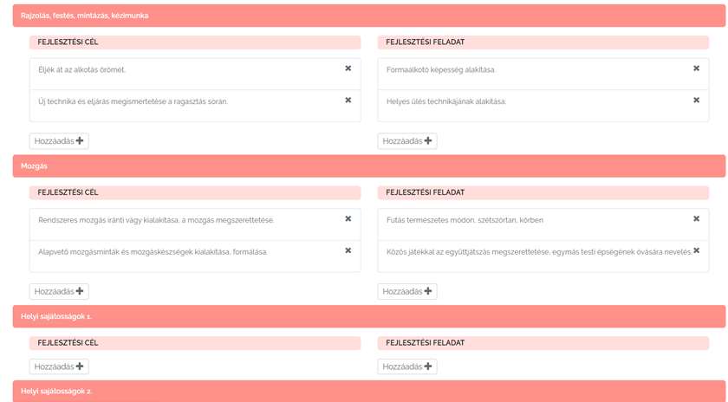
Tematikus -tervezés
A heti terv készítése során az óvodapedagógus az intézményhez rendelt, törvényben meghatározott tevékenységterületeken kívül saját helyi speciális tevékenységterületeket is kaphat, ahol a Fejlesztési Cél, Feladat kiválasztása történik előre megadott, vagy saját adatok alapján.
A Módszer és a Foglalkoztatási forma meghatározása után tovább léphetünk a konkrét tevékenységek kiválasztásához
A konkrét tevékenységek kiválasztása Tevékenységenként, korcsoportok szerint rendszerezett adatbázisokból kiválasztás alapján történik, mely természetesen az óvodapedagógusok által intézményenként bővíthető
Notes:
Előre megadott, vagy saját meghatározás…..A rendszer előnye, hogy az előre megadott cél és feladatmeghatározások, melyek az egyes tevékenységi területekhez vannak rendelve, egyértelműek. Szaktanácsadóként látom, hogy ezek megfogalmazása, a cél és feladat elkülönítése gondot okoz, nem csak a pályakezdő kollégáknál. Pl Cél : Éljék át, az alkotás örömét a feladat: Formaábrázoló készség alakítása, fejlesztése. Ezen kívül, hatalmas választhatóháttéranyaggal rendelkezik, korcsoportnak megfelelően. Legyen az vers, mese, ének, énekes játék és sorolhatnám. Ide épülnek be azok a afejlesztő játékok is, amit a rendszer 1-1 gyermeknek, illetve gyermekcsoportnak javasol.

Slide 11
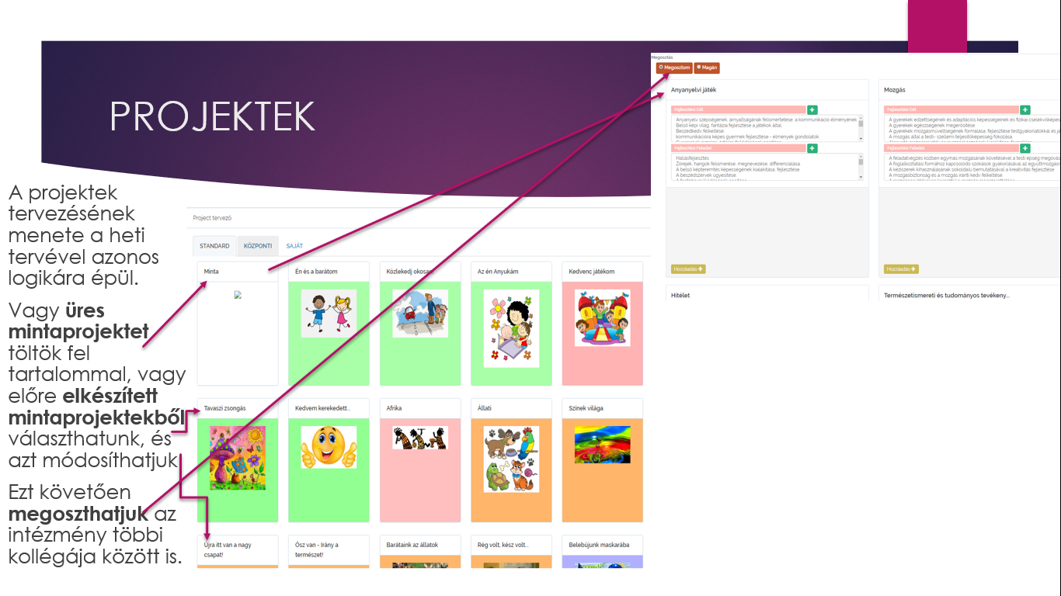
Notes:
Úgy gondolom, hogy meglévő kincseinket nem rejtegetni kell, hanem a Tudásmegosztás jegyében tovább adni.

Slide 12
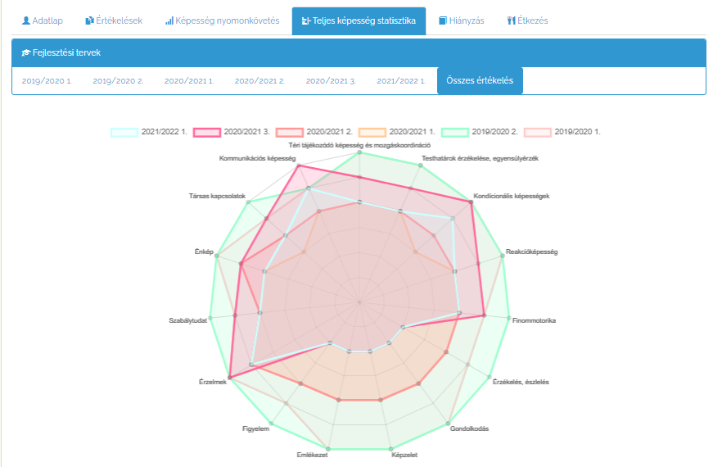
Gyermeki fejlődés nyomonkövetése
Személyes kedvenc
Átfogó
A gyermeki megfigyelésen alapul
Törvényi előírásoknak megfelelő
Egyszerű használat
Tudatos játékválasztásra ösztönöz
Költséghatékony
Notes:
Egyszerű használat: alapvető gyakorlati ismereteket feltételez. / ha tud az interneten tud bóklászni, képet lementeni, posztot írni, akkor ez is menni fog/ Költséghatékony: nem nyomtatunk személyiségi lapot. Fogadóórán mutatja meg az óvodapedagógus a szülőnek a képességmérés értékelés eredményét és akár javaslatot is tesz, az otthon töltött idő tartalommal való megtöltéséhez. És azért valjuk be…egy ilyen fogadó óra után, kivívhatjuk a szülők elismerését is. Tudatos játékválasztás: Szintén szaktanácsadóként kétségbeesett pedagógusokat nyugtatok és kissé szemléletformáló módon győzködöm arról, hogy , ha a fejlesztő játékokat a fejlesztendő képességeknek, az egyéni és csoportsajátosságoknak megfelelően választja meg, akkor a nap legnagyobb részében megvalósul a cézott fejlesztés.

Slide 13
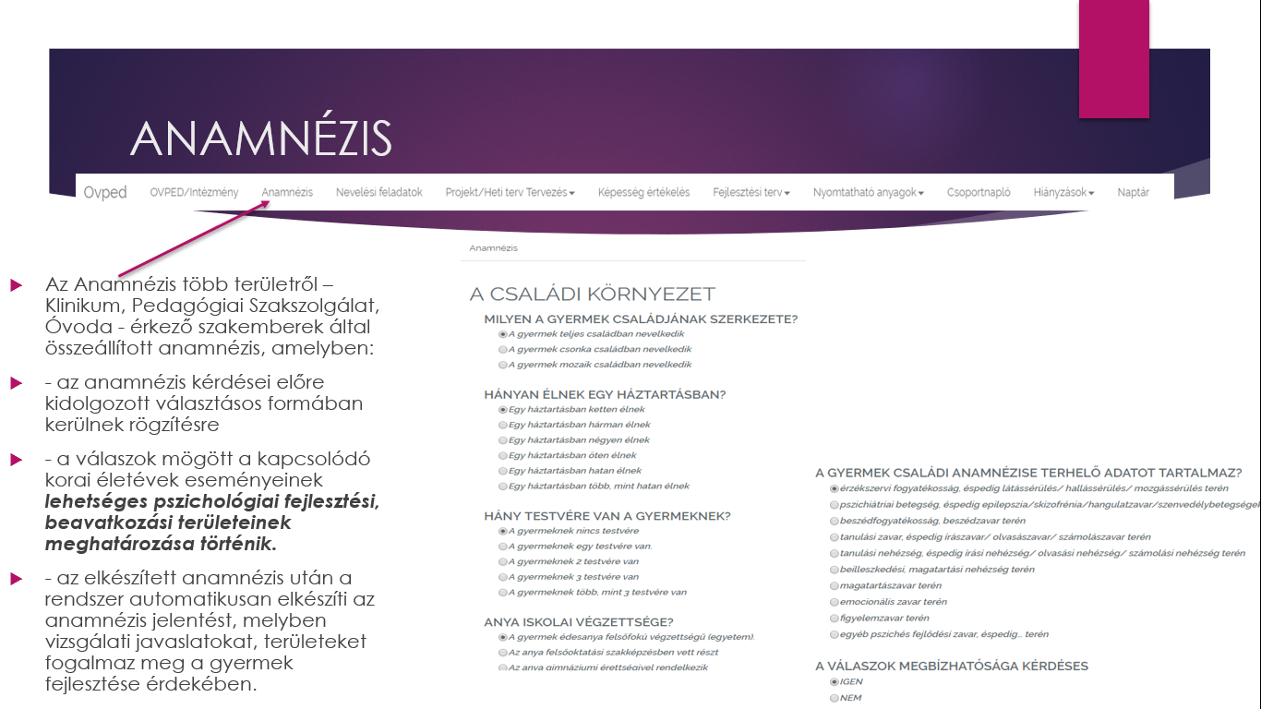
Notes:
Szülői hozzáférés

Slide 14
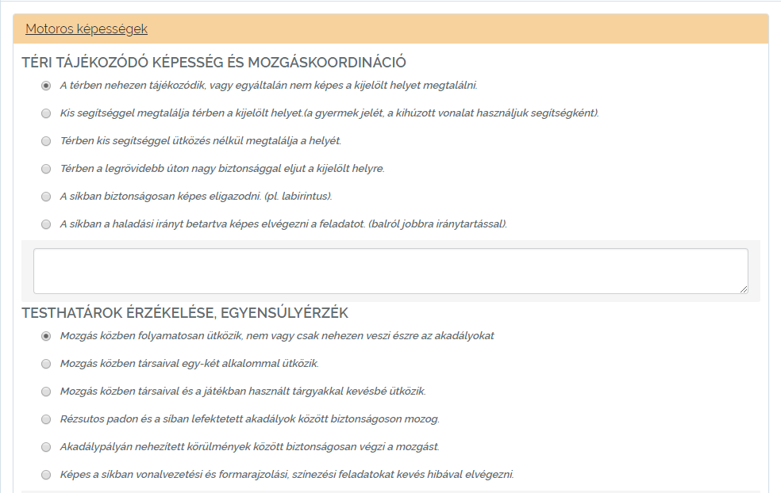
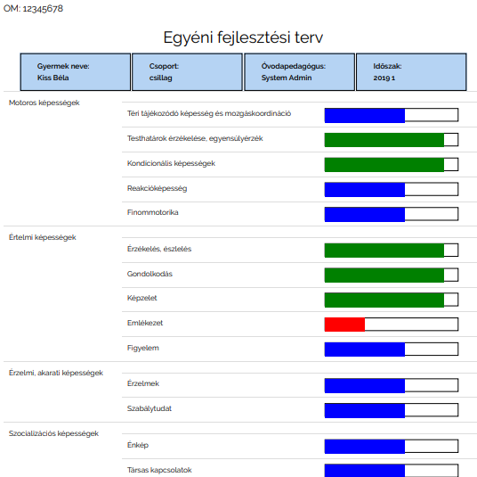
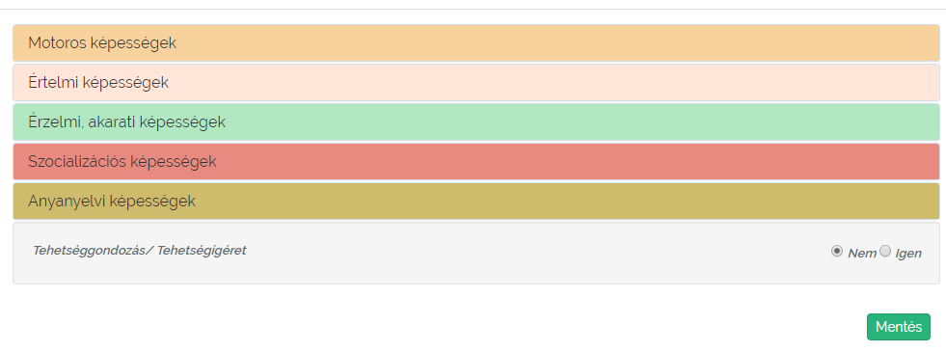
Gyermeki fejlődés nyomonkövetése
Az értékelés területei Képességek/részképességek alapján csoportosítottak.
A kiértékelés online kérdőívvel történik gyermekenként félévente.
Az értékelés szempontrendszere azonos az óvodai évek alatt
Emellett grafikonos és szöveges kimutatás készül a gyerekek egyéni fejlesztési tervének dokumentációjához

Slide 15

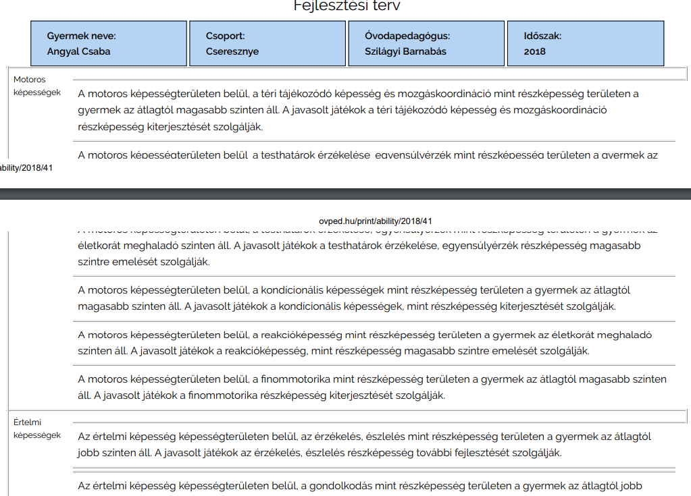
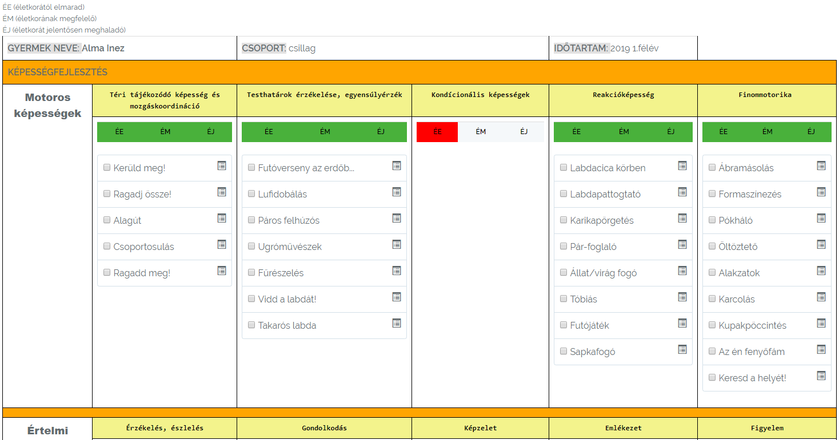
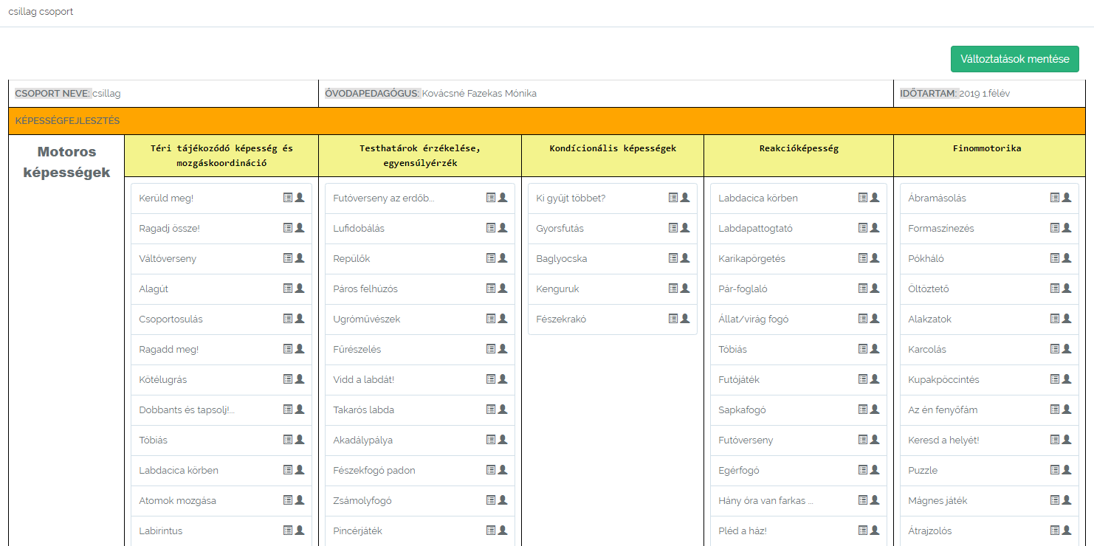
Gyermeki fejlődés nyomonkövetése
Az értékelés eredményeként a rendszer a korosztályokhoz sorolt készségek/részképességek szerint meghatározott fejlesztő játékokat határoz meg a következő év/félév egyéni fejlesztési feladataiként
A csoportba tartozó gyermekek egyéni fejlesztési terveinek összessége adja a csoportfejlesztési tervet.
Notes:
A fejlesztési tervek játékai beépülnek a tematikus tervekbe, a játéktevékenységekbe, itt csatolnék vissza Violához. Alap, amit minden gyermekre vonatkozik. Intézményünkben eddig is az a rendszer működött, hogy akik, több részképesség terülten elmaradnak, azokkal a gyerekekkel fejlesztő pedagógus foglalkozik, teszi azt addig, amíg szükséges. Azokat a gyermekeket. Addik visszamaradtak, eddig is kiemelten kezeltül, az előző gyakorlatot követve.

Slide 16
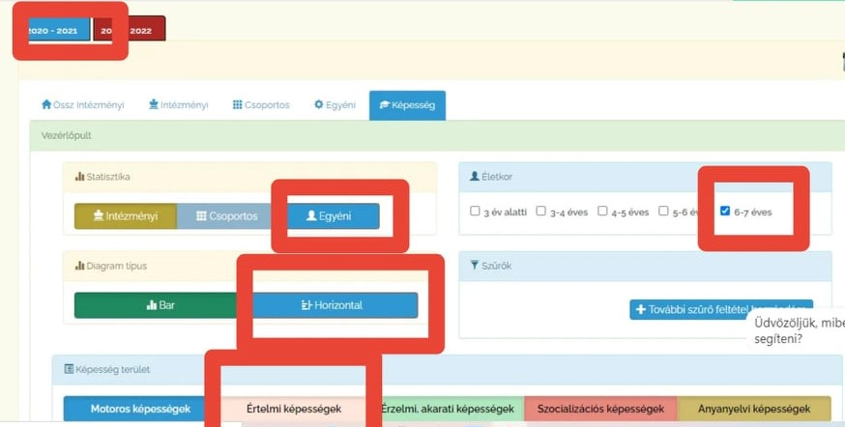
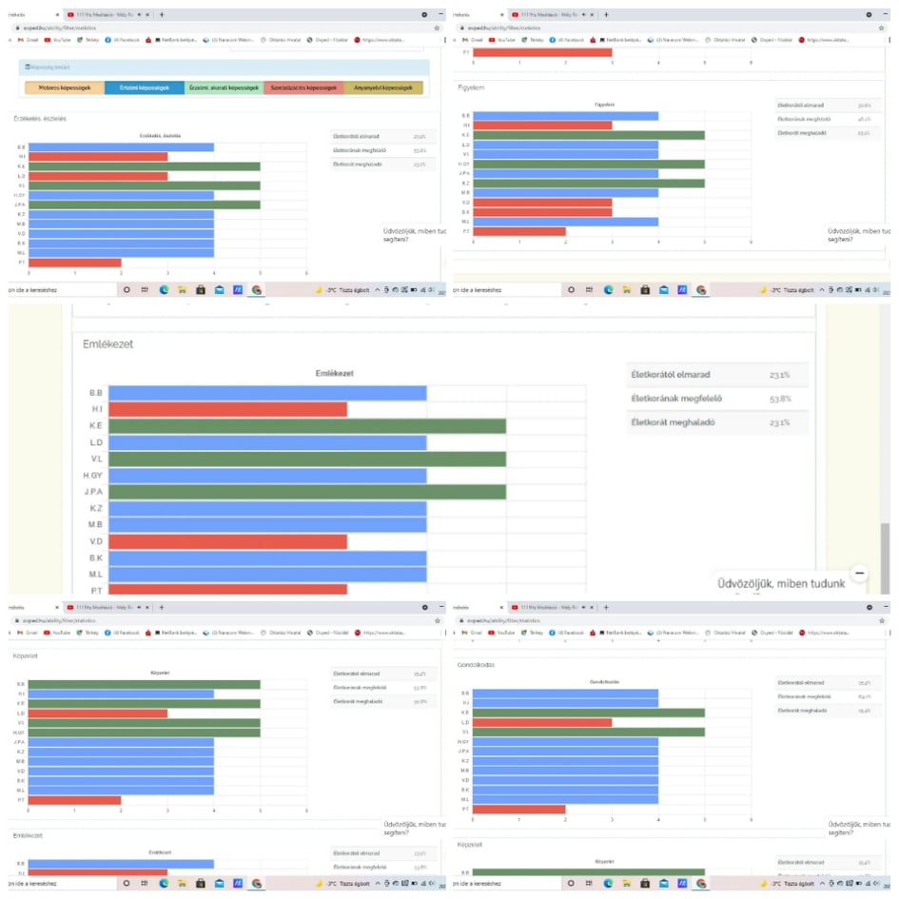
Képesség statisztikák
Egyéni
Csoportos
Intézményi
Tervezés
Fejlesztés
Intézkedési terv
Notes:
Éves értékelés, csoport , tagintézmény, intézményi szintű beszámoló, munkaterv…

Slide 17

Eredmény
Egységesség
Átláthatóság
Hatékonyság
Elismertség
Notes:
Átláthatóság – átjárhatóság, átmenetek

Slide 18

Köszönöm a megtisztelő figyelmet!
palinkasnegarasosmelinda@gmail.com
Tel: +36 20 235 96 98

